Slide 1


ACTIVIDAD COMPETITIVA
CATEGORIA MOTOS
Noviembre’24

Slide 2
CONSIDERACIONES
CONSIDERACIONES
Fuente: Publisearch
Período de análisis: Noviembre, 2024. El reporte se encuentra en miles de dólares
Target: Hombres y mujeres de 18 a 50 años de NSE CD
Datos presentados no incluyen bonificaciones ni negociaciones de los anunciantes, tarifas open rate. Se estima que los datos están inflados en un 45% en promedio, ya que varía según el tipo de medio.
Medios monitoreados: TV Abierta, Radio y Prensa.
En donde hay más de un canal de una misma empresa televisiva, se reporta la inversión como grupo :
  TVC : Canal 5, Canal 7 y Canal 3
  R Media : C 11, DTV, Beat TV y TDTV
  Grupo ABC : Canal 10 y Abriendo Brecha de Canal 7
  Grupo VTV : VTV, Canal 30, Canal 12, Canal 21 y Canal 54
Radios en Tegucigalpa: HRN, Radio América, Stereo Luz, XY TGU, W 107, Power FM, Rock & Pop, Vox FM, Suave, Super Stereo.
Impresos: El Pais, El Heraldo, La Prensa, La Tribuna, Cromos, Estilo,
En las cifras proporcionadas por el proveedor se estima un margen de error de un 5%.
Este de porte
NOTA: NO SE MONITOREA CABLE NI PAUTA EN CABLERAS FORANEAS.
En este reporte se considera a las distribuidoras de motos como categoría, con todas sus marcas, productos y servicios:
  Didemo-Honda/Credidemo
  Elektra/Italika
  Motomundo
  Movesa/Hero
  Masesa/Bajaj
  Ultramotos/Yamaha
  Tropigas/AKT
  Gallo+G/Serpento
  Grupo Q/Active Motors
  Dibisa/Hosaka
  Grupo UMA/Bajaj
  Central de Motos/Suzuki Motos

Slide 3
HISTORIAL DE INVERSION
2020-2021-2022-2023-2024
5%
7%
2%
$3,038K
$2,880K
$2,668K
$2,611K
$3,550K
$1,978K
$2,103K
$1,165K
78%
5%
6%
$3,039K
$2,076K
Comparando la inversión de la categoría hasta en el mes de noviembre del 2023 vrs. 2024, la inversión incremento un 59%
La inversion del apoyo que recibe Didemo con El Pais y Elektra con Azteca, representa el 17% del total de categoría (en el mes noviembre)

Slide 4










DISTRIBUIDORES DE MOTOCICLETAS
Comparativo acumulado
Enero-Noviembre ‘24
2022-2023
2023-2024
74%
7%
19%
71%
12%
17%
75%
11%
15%
TV
RD
PRE
TV
RD
PRE
TV
RD
PRE
2022
Inversión $ 2,205K
2023
Inversión $ 2,235K
2024
Inversión $ 3,550K
1%
59%

Slide 5
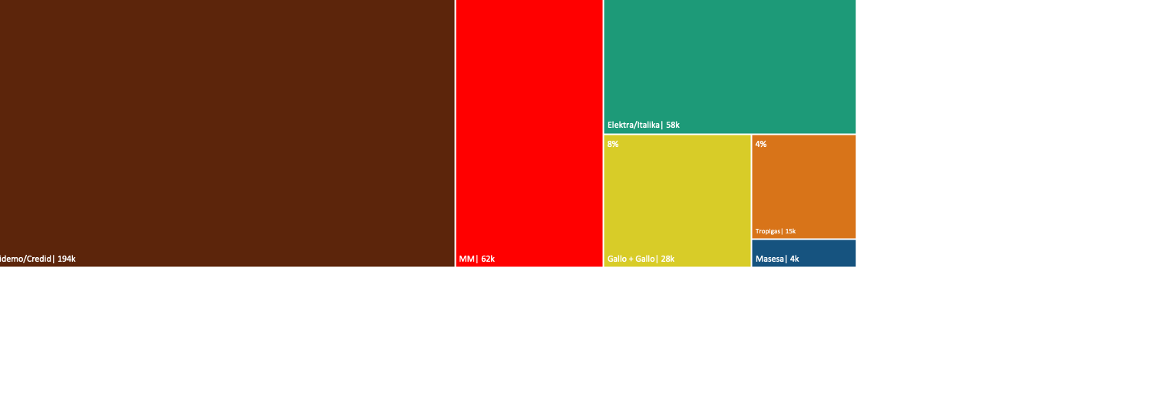
INVERSION CATEGORÍA | Noviembre’24
Inversión categoría : $ 366K
3%
3%
En el mes de noviembre del 2024, DIDEMO/CREDIDEMO tiene el primer lugar en el SOI con el 53% de participación, seguido de MM con 17%, Elektra/Italika con el 16%, Gallo + el 8%, Tropigas con el 4% y Masesa el 1%.
En el acumulado del 2024, DIDEMO/HONDA tiene el primer el SOI con el 71% de participacións, seguido de Elektra/Italika con el 11%, le siguen es MM con un 9% Tropigas con el 4% y Gallo + con el 2% en ese orden.

Slide 6
MEDIA MIX| Noviembre’24
Por distribuidora
INV
$194K
$62k
$58k
$28K
$15K
$4K
$4K
$1K
$1K
Por marca
INV | %
$74K | 38%
$62k | 100%
$58k | 100%
$28K | 100%
$15K | 100%
$4K | 100%
$0K | 0%
$0K | 0%
$1K | 100%
Didemo tiene una inversión de $194K en noviembre, destinando el 38% a CrediDemo y el 62% restante a otras marcas u otros productos de la categoría.
Elektra/Italika por su parte, toda su inversión fue destinada a Italika

Slide 7
MEDIA MIX| Noviembre’24
Distribución Didemo marca por Spot
Spot | %
179 | 20%
698 | 80%
Didemo tiene una distribución por spot de 877 en noviembre, destinando el 80% a Didemo y el 20% a CrediDemo.

Slide 8
INVERSION ACUMULADA
$3,550 | SOI
Estacionalidad
Oct | Nov | Var
Elektra/Italika | 17 | 58 | 241%
Didemo/Credid | 186 | 194 | 4%
Motomundo | 71 | 62 | -13%
Ultramotor |  |  | 0%
Grupo Q |  | 1 | 0%
UMA | 2 | 4 | 100%
Tropigas | 14 | 15 | 7%
Gallo +Gallo | 13 | 28 | 115%
Masesa | 6 | 4 | 33%
D. Ebenezer | 0.1 |  | 0%
Suzuki |  |  | 0%
Movesa | 35 | 1 | -97%
Total | 344 | 366 | 6%
0%
0%
0%
0%
1%
1%
2%
4%
9%
11%
71%
Inv. Miles de dólares
Observaciones :
Inversión no incluye acciones de Relaciones Públicas
Inversión sólo incluye actividad en medios masivos (TV-PRE-RA)de las ciudades de Tegucigalpa y San Pedro Sula. No incluye pauta en cable y exteriores.
No incluye pauta en las ciudades del interior del país.

Slide 9
Estratégia de Medios
Enero-Noviembre, 2024
Motomundo
2023 | 2024
Estacionalidad
Variación
9%- | 22%
$ 269K | $ 328K
Media Mix
$142k | 43%
$15k | 5%
$171k | 52%
Inversión no incluye: Cable, foráneas, actividades de RRPP
Inv. Miles $
Fuente : Publisearch Noviembre 2024
Notes:
¢

Slide 10
Estratégia de Medios
Enero-Noviembre, 2024
Ultramotor
2023 | 2024
Estacionalidad
Variación
97% | 0%-
$ 7K | $ 0K
Media Mix
$0 | 0%
$.0 | 0%
$0k | 0%
Inv. Miles $
Inversión no incluye: Cable, foráneas, actividades de RRPP
Fuente : Publisearch Noviembre 2024
Notes:
¢

Slide 11
Estratégia de Medios
Enero-Noviembre, 2024
DIDEMO/CREDIDEMO
2023 | 2024
Estacionalidad
Variación
159% | 89%
$ 1,323K | $ 2,507K
Inv. Miles $
Media Mix
$1930k | 77%
$499k | 20%
$78k | 3%
Inv. Miles $
De toda la inversión de Didemo en el 2024 para los medios de (TV, RD y PR) el medio (El País) obtiene un 16% y un 78% solo en prensa.
Fuente : Publisearch Noviembre 2024

Slide 12
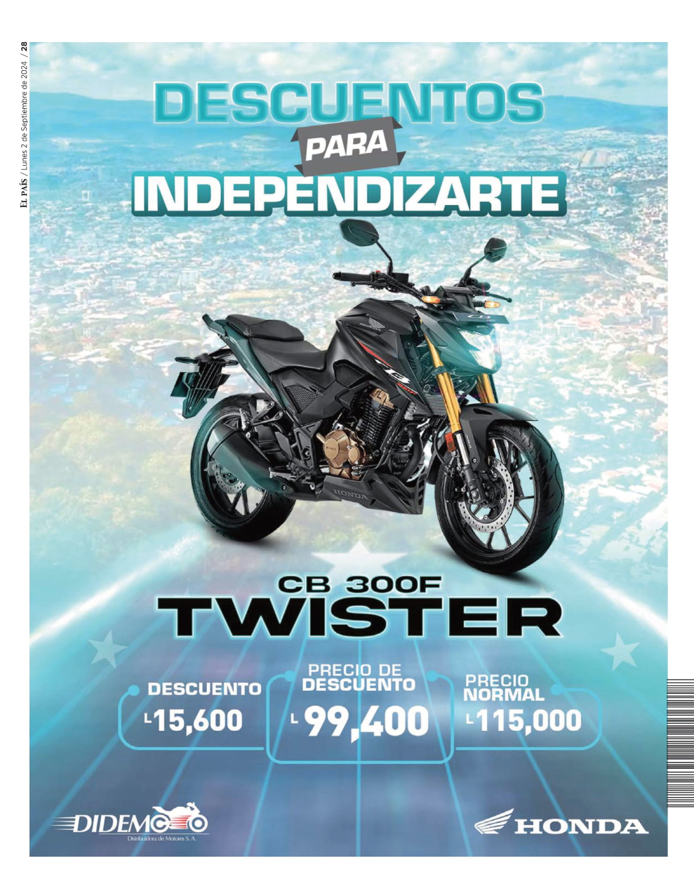

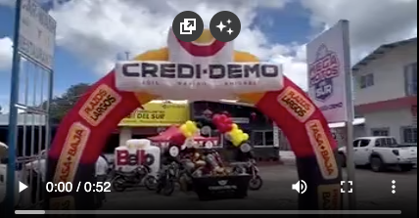
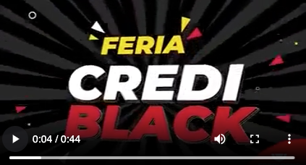



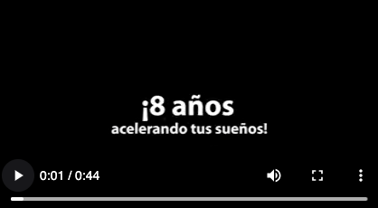
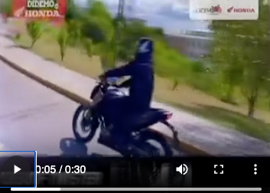
Piezas publicitarias
Noviembre ‘24
PRENSA
TELEVISION
Apertura MegaMotos del Sur 30”
Feria Credi Black 30”
RADIO
Maneje esa moto ya con el credi black 30”
Ponte smattfit club deportes TVC 30”
Nos diran locos 30”
Comprar la moto que soñaste30”
8 Años accelerando tus sueños30”
Ha sido el motor de aventuras 30”
Fuente : Publisearch Noviembre 2024

Slide 13
Estratégia de Medios
Enero-Noviembre, 2024
ELEKTRA/ITALIKA
Variación
58%- | 11%-
2023 | 2024
Estacionalidad
$ 446K | $ 399K
Media Mix
$369k | 93%
$2 | 1%
Inv. Miles $
$28 | 7%
De toda la inversión de Elektra/Italika en el 2024 para los medios de (TV, RD y PR) el medio Azteca TV obtiene un 29% y un 31% solo en TV.
Fuente : Publisearch Noviembre 2024

Slide 14
HISTORIAL DE INVERSION ELEKTRA/ITALIKA
2019-2020-2021-2022-2023-2024
Incluye pauta en TV Azteca
No incluye pauta en TV Azteca
El apoyo que recibe Elektra de su medio aliado TV Azteca, ha ido bajando y esto se puede apreciar en el último año (2023) en donde la inversión publicitaria total tiene la misma tendencia con o sin este medio (TV Azteca).
Producto de la pandemia durante los años 2020 y 2021, esta tienda recibió un fuerte apoyo de Azteca, sin embargo para el 2022 y hasta el 2023 diversifica su ruido en otros medios televisivos de gran aduciencia (TVC y HCH)

Slide 15



Piezas publicitarias
Noviembre ‘24
TELEVISION
Llego el black race sale 30”
Aceleron de precios bajos 30”
RADIO
Por que amar es una Aventura 30”
Black race sale 30”
Fuente : Publisearch Noviembre 2024

Slide 16
Estratégia de Medios
Enero-Noviembre, 2024
GALLO MAS GALLO
Variación
63% | 276%
2023 | 2024
Estacionalidad
$ 21K | $ 79K
Media Mix
$74k | 93%
$0 | 0%
$6k | 7%
Inv. Miles $
Fuente : Publisearch Noviembre 2024

Slide 17

Piezas publicitarias
Noviembre ‘24
TV
Black Gallo Motos 30’
Radio
20 Años creciendo juntos 30’
Fuente : Publisearch Noviembre 2024

Slide 18
Estratégia de Medios
Enero-Mayo, 2022
Estratégia de Medios
Enero-Noviembre, 2024
UMA
DIBISA
Estacionalidad
Variación
 | 100%
2023 | 2024
$ 0.01K | $ 19K
Media Mix
$0 | 0%
$3 | 16%
$16 | 84%
Inv. Miles $
Fuente : Publisearch Noviembre 2024

Slide 19
Piezas publicitarias
Noviembre ‘24
RADIO
Ofertas Excusivas de 14avo 30’
Inigualable pulsar NS200 30’
Fuente : Publisearch Noviembre 2024

Slide 20
Estratégia de Medios
Enero-Mayo, 2022
Estratégia de Medios
Enero-Noviembre, 2024
TROPIGAS
DIBISA
Estacionalidad
Variación
3,500% | 27%
2023 | 2024
$ 108K | $ 137K
Media Mix
$124k | 91%
Inv. Miles $
$13k | 9%
Fuente : Publisearch Noviembre 2024

Slide 21


Piezas publicitarias
Noviembre ‘24
TV
Dejando Huellas En Tus Aventuras 30’
Cortina 5’
RADIO
Esta es la manera inteligente de viajar 30’
Fuente : Publisearch Noviembre 2024

Slide 22
Estratégia de Medios
Noviembre, 2024
COE –TV ABIERTA ACUMULADA
Anunciante |  | Inv | SOI | Trp’s | SOV | COE
Didemo/Ceredid | Mes :Nov | $147 | 52% | 1,790 | 49% | 0.94
 | Acumulado | $1,930 | 73% | 30,030 | 72% | 0.99
Elektra/Italika | Mes :Nov | $58 | 20% | 912 | 25% | 1.21
 | Acumulado | $369 | 14% | 6,134 | 15% | 1.06
Motomundo | Mes :Nov | $36 | 13% | 194 | 5% | 0.42
 | Acumulado | $142 | 5% | 1,063 | 3% | 0.48
Tropigas | Mes :Nov | $15 | 5% | 508 | 14% | 2.56
 | Acumulado | $124 | 5% | 3,335 | 8% | 1.71
Gallo + Gallo | Mes :Nov | $28 | 10% | 270 | 7% | 0.75
 | Acumulado | $74 | 3% | 779 | 2% | 0.67
Movesa | Mes :Nov | $0 | 0% | 0 | 0% | 0.00
 | Acumulado | $16 | 1% | 260 | 1% | 1.03
TOTALES | Mes :Nov | $284 |  | 3,674
 | Acumulada | $2,655 |  | 41,602
$1,930k | $369K | $142K | $124k | $74k | $16k
Para el mes de noviembre didemo consigue un COE de 0.94 y en el acumulado, se mantien con un 0.99
Motomundo en el acumulado tiene un COE de 0.48
Fuente: Publisearch. Valores en miles de dólares
Fuente : Publisearch Noviembre 2024

Slide 23
DETALLE DE PAUTA
TELEVISION
Distribución de Trp’s por canal - Nov’24
Trp’s | SOV
1,790 | 49%
912 | 25%
508 | 14%
270 | 7%
194 | 5%
3,674
Distribución x tipo programa
Franja horaria
Didemo quien tiene el primer lugar, distribuye sus trp’s (1,790) con el 95% en espacios de Notiecieros, el 5% en Entreten, Elektra siendo el segundo tiene el 48% en Noticieros, 29% en Deport
Los 1,790 Trp’s de Didemo, estan concentrados en espacios de la mañana (Noticias). Tropiga tiene distribución en la noche en noticieros.
En noviembre, Didemo tiene el primer lugar en el SOV con el 49% ( 1,790 Trps), seguido de Elektra que tiene el 25%.
Distribución de Trp’s por canal - Acum’24
Trp’s | SOV
30,030 | 72%
6,134 | 15%
3,335 | 8%
1,063 | 3%
779 | 2%
260 | 1%
41,602
Distribución x tipo programa
Franja horaria
En el acumulado Didemo lidera el SOV con el 72%, seguido de Elektra/Italika con el 15%
Noticias (86%) entreten y otros con el (7 y 3%), son los espacios en donde Didemo concentra su ruido), Elektra/Italika con la tendenica para Deportes 41% y noticias 22%
La franja de la mañana y nohce es donde hay mayor concentración de la categoría.

Slide 24
DETALLE DE PAUTA
RADIO
Distribución spots por emisora - Nov’24
Tipo emisora
Spots | SOV
812 | 31%
794 | 30%
580 | 22%
295 | 11%
93 | 4%
81 | 3%
2,655
Distribución de spots por canal - Acum’24
Tipo emisora
Spots | SOV
5,610 | 32%
2,712 | 15%
2,702 | 15%
1,642 | 9%
1,333 | 8%
1,292 | 7%
1,239 | 7%
666 | 4%
166 | 1%
163 | 1%
65 | 0%
17,590

Slide 25
DETALLE DE PAUTA
PRENSA
Distribución spots por prensa - Nov’24
Avisos | SOV
23 | 100%
23
Tamaño
Distribución de Spotd por canal - Acum’24
Avisos | SOV
316 | 96%
11 | 3%
2 | 1%
1 | 0%
330

Slide 26
RESUMEN DE INVERSION Y FRECUENCIA EN MEDIOS NOV.
ZONAS
Distribución de Spot por Zona - Nov’24
Spot | %
2,750 | 25%
1,891 | 21%
1,597 | 15%
1,310 | 14%
1,280 | 13%
264 | 10%
10,488
Distribución de Inv en L. por Zona - Nov’24
Inv. L | %
326,400 | 36%
121,500 | 13%
98,876 | 11%
98,700 | 11%
98,000 | 11%
96,706 | 11%
38,125 | 4%
30,000 | 3%
908,307

Slide 27
CONCLUSIONES
RECOMENDACIONES
Entre el mes de octubre a noviembre, Elektra sube su inversión en un 241%, mientras que Didemo aumentó solo un 4 %, Gallo más Gallo un 115%, Masesa.
El 100% de la inversión del Gallo más Gallo en noviembre esta en HCH y TVC.
Didemo aumentó su participación en la cantidad de Spot en 2%
Establecer objetivos para una mejor recomendación :
  Alcance : ampliar el reach con canales/espacios medios de mayor cobertura , contribuye a incrementar cuota de mercado, (requiere de un mayor esfuerzo de inversión)
  Frecuencia : concentrar en canales de un mejor alcance pero que ofrecen un menor costo por exposición. Llega a las mismas personas (mantener clientes)
  Alcance y frecuencia de repetición: hacer una combinación entre medios de alto alcance y medios de bajo alcance pero que ofrescan frecuencia de repetición

Slide 28
GLOSARIO DE TERMINOS
Rating : Porcentaje de audiencia que tiene un canal o un espacio determinado. El rating de un mismo espacio puede variar, dependiendo del target que se seleccione o de todo el universo del personas que componen la audiencia.
TRP’S : Target ratings points, sumatoria de puntos de rating de un target específico, en este caso el target medido es H/M de 18 a 50 años de NSE CD
GRP’S : Gross ratings points , lo mismo del anterior solo que la sumatoria de puntos de ratings es del todo el universo medido.
SOV : Porcentaje de ruido (o de trp’s / grp’s), sobre el total de la categoría
SOI : Porcentaje de inversión , sobre el total de la categoría
COE ; o coeficiente de eficiencia , mide la eficiencia de compra en TV teniendo como punto de equilibrio el coeficiente 1. Se cálcula diviendo el SOV (porcentaje de trp’s) sobre el SOI (porcentaje de inversión). Entre mas arriba de uno se encuentre un anunciante mas eficiente ha sido su compra.

Slide 29
Presentado por
Departamento de Medios
MASS PUBLICIDAD
Diciembre. 19, 2023

